Slide 1

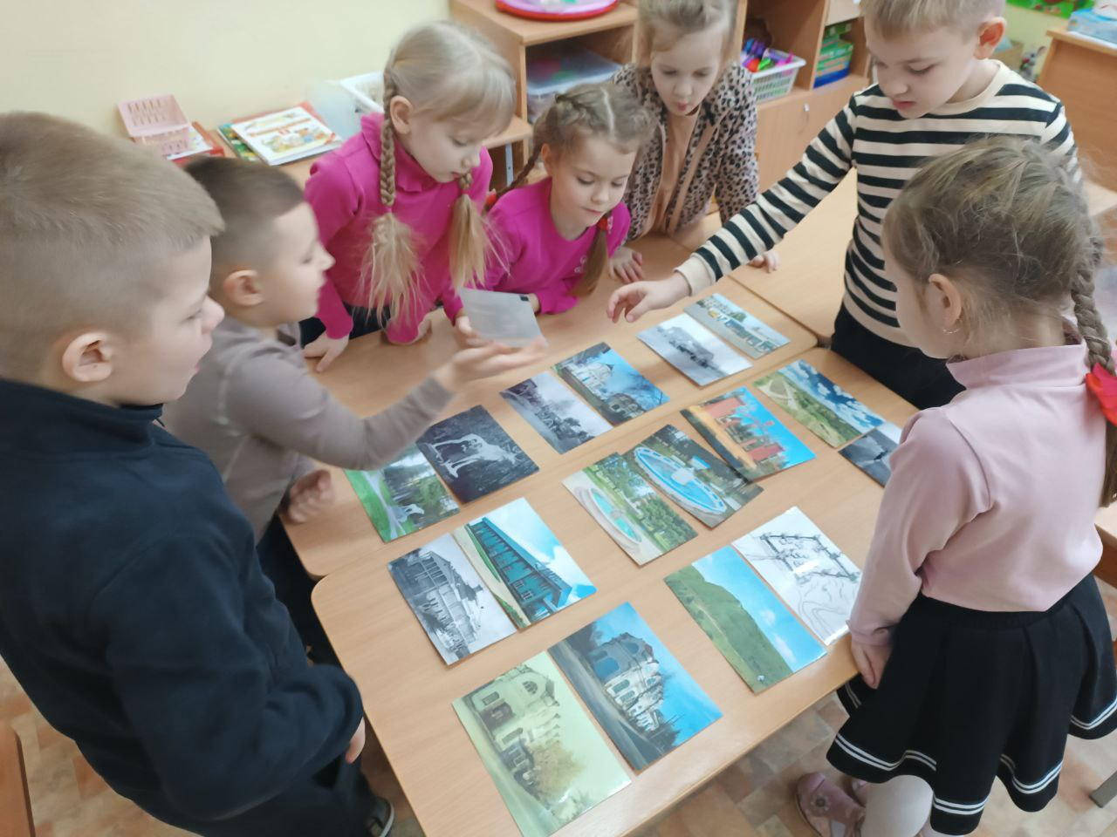

Игра по станциям
«И край родной откроет тайны»
(для детей 5-7 лет)
Подготовила: воспитатель
МБДОУ детского сада №13
Г Лысково

Slide 2
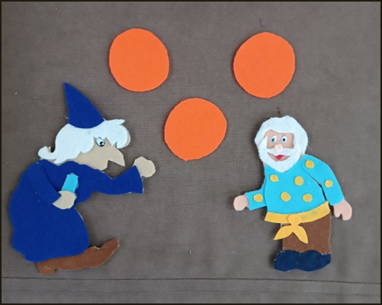
Цель игры: обогащение представлений детей о малой родине
Задачи: - продолжать знакомить детей с историей, культурой и традициями родного края в
игровой форме;
- обогащать знания об архитектурных особенностях строений в городе, местах
отдыха и работы близких;
- формировать представления детей об основных источниках и видах опасности в
городе и на природе;
- развивать интерес к ярким фактам истории и культуры города;
-воспитывать эмоционально-положительное отношение к родном городу
Давайте знакомиться с героями игры:
Здравствуйте, ребята! Я самый настоящий городовой. Вы вот про домовенка Кузю слышали? Вот он домовой от слова «дом», то есть живет в доме и следит за его порядком. А я храню историю целого города, оберегая его достопримечательности и покой жителей. От слова «город» я городовой.
Живет в нашем городе вредина по имени Зюзюка. Она создает опасности для жителей Лысково и радуется, когда случается что-то плохое.
Вот и сегодня она задумала что-то неладное, и кому-то нужна наша помощь. Но посмотреть, что на этот раз придумала Зюзюка мы не сможем, пока не пройдем по дорожке с заданиями. Будьте внимательны, дети, если мы сделаем хотя бы одну ошибку, то победа будет за врединой.

Slide 3
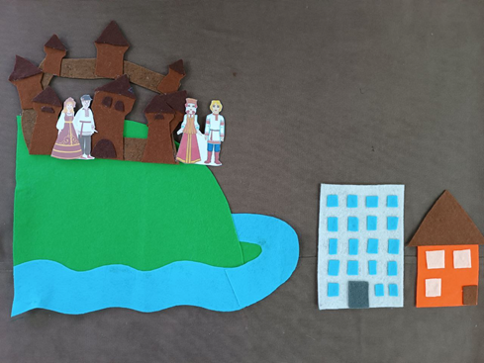
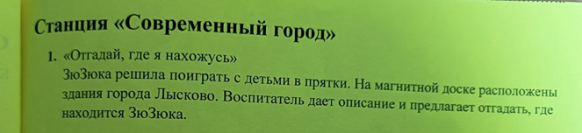

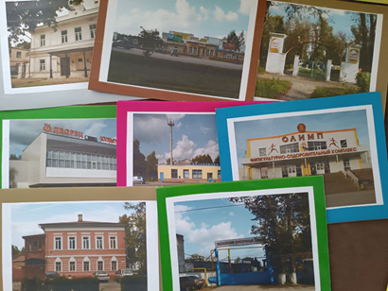
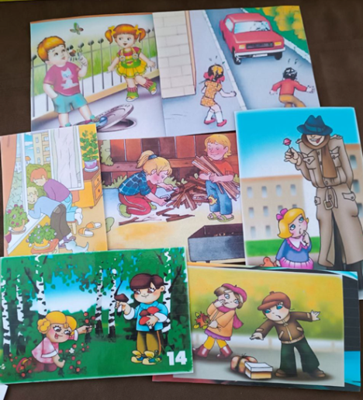
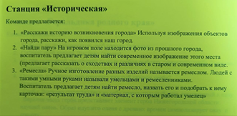
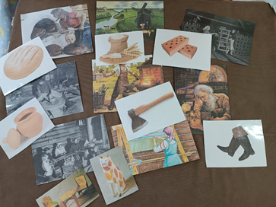
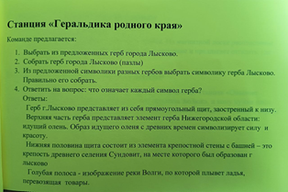


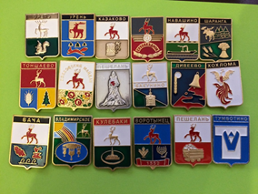
Ход игры:
Игру проводит воспитатель с помощью двух героев: городового и Зюзюки. Вредина каждый раз задумывает неприятность – это карточка с опасной ситуацией, в которой участвует ребенок. Эту карточку Зюзюка отправляет в конец дорожки, а на самой дорожке располагает станции с заданиями.

